Slide 1
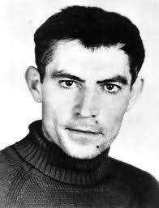
Перекладацька діяльність
Василя Стуса

Slide 2
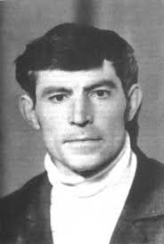
1938-1985

Slide 3
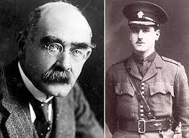
Редьярд Кіплінг Джон Кіплінг

Slide 4
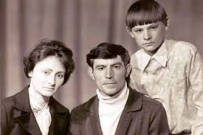
Родинне фото

Slide 5
Підрядковий переклад
Якщо можеш зустріти Тріумф та Катастрофу
Й приймати цих двох шахраїв (ошуканців) однаково
Переклад В. Стуса
Переклад Є. Сверстюка
Коли ти знаєш, що за лицедії —
Облуда щастя й машкара нещасть.
Якщо Тріумф, зарівно як Нещастя,
Сприймеш як дим і вітер на віку.

Slide 6
Підрядковий переклад
Якщо ти можеш витримати правду, яку почув,
Перекручену негідниками, щоб розставити пастки для дурнів,
Або бачити те, чому ти віддав своє життя, зруйнованим
Й, згорблений, відбудувати його старим інструментом.
Переклад В. Стуса
Переклад Є. Сверстюка
Коли ти годен правди пильнувати,
З якої вже зискують махлярі,
Розбитий витвір знову доробляти,
Хоча начиння геть уже старі.
Якщо стерпиш, як з правди твого слова
Пройдисвіт ставить пастку на простих,
Якщо впаде все, чим ти жив, і знову
Зумієш все почати - і звести.

Slide 7
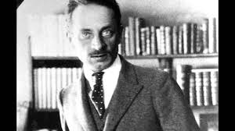
Райнер Марія Рільке

Slide 8
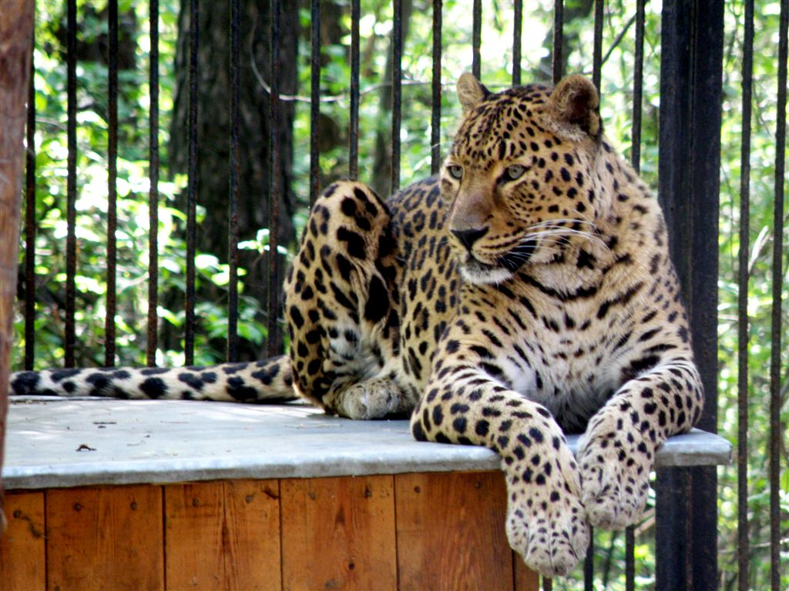
Барс

Slide 9
Оригінал
Der Panther
Sein Blick ist vom Voruebergehn der Staebe
So mued geworden, dass er nichts mehr haelt.
Ihm ist, als ob es tausend Staebe gaebe und hinter tausend Staeben keine Welt.
Пантера М. Бажан
Барс В. Стус
В ботанічному саду. Париж
З невпинного ходіння мимо ґрат
У неї зір спустошився й стомився.
Здається їй, що стало більш в стократ
Тих грат,- за ними, певне, світ кінчився.
Йому несила втоми подолати
Од миготіння нескінченних ґрат.
Неначе світ — це ґрати, ґрати, ґрати,
Помножені в очах увостократ.

Slide 10
ВОЛЯ
Пантера М. Бажан
Барс В. Стус
М'яка хода, та, сповнена снаги,
Вона кружляє по вузькому колі.
Це - наче танець сили навкруги
Могутньої, оглушеної волі.
Легка його ступа, м'яка і пружна,
Затиснена в малесенький обруч,
Мов танець сили, зібганої кружно
Довкола волі, що крутіша круч.

Slide 11
«Сонети до Орфея»
Райнер Рільке
Das XIX. Sonett
Wandelt sich rasch auch die Welt
wie Wolkengestalten,
alles Vollendete fällt
heim zum Uralten.
Über dem Wandel und Gang,
weiter und freier,
währt noch dein Vor-Gesang,
Gott mit der Leier.
Nicht sind die Leiden erkannt,
nicht ist die Liebe gelernt,
und was im Tod uns entfernt,
ist nicht entschleiert.
Einzig das Lied überm Land
heiligt und feiert.
Р. Рільке Сонет №19 Переклад В. Стуса
Плинний, як хмара, струмить
світ безугавне.
Все досконале за мить
кане в прадавнє.
Це миготіння віків
стримати може
лиш первозданний твій спів,
гомін твій, Боже
Щo то біда? — таїна.
Щo то любов? — не збагнуть.
Смерті приховану суть
годі й пізнати.
І тільки пісня одна
радість і свято.

Slide 12
Емоційно-експресивна лексика - це слова, що, крім називання предмета, передають ще й його суб'єктивну оцінку мовцем.
Підрядковий переклад
Переклад В. Стуса
О як він має вмерти!
Сам боявся зникнути,
Проте назавжди втілився в слові.
Він існує вже там, куди не ведуть,
Решітка ліри не обтяжує руки,
Й він прислухається і йде далі
Коли б ви знали цей приділ конань,
Оцю невідворотну мить агоній!
Як спів заходить за останню грань.
Орфей іде, куди шляхів немає,
Поклавши на решітко струн долоні,
І ловить збіглий погук і зникає.

Slide 13
М. Бажан
В. Стус
Така кохана, — то її ця ліра
оплакала за плакальниць усіх,
аж світ на плач суцільний обернувся,
де знову все було: і ліс, і діл,
і шлях, і поле, і ріка, і звір;
але в плачливому отому світі
так само, як над іншою землею,
і сонце йшло, й зоріло тихо небо,
плачливе небо в скривлених зірках, —
така Кохана.
а зліва квапилась за ним Вона —
ота кохана, що забракло й лірі
здобутись на таку, як в неї, тугу,
бо й світ став стужений од неї й все поспіль:
ліс і долина і дорога й простір
і поле і ріка і звірина,
і в цьому світі туги, ніби десь
над іншою землею сонце йшло,
і небо, все озорене й притихле, —
це небо туги в шпичаках зірок —
така кохана.

Slide 14

Валентина Попелюх – дружина Василя Стуса

